Slide 1
AWS Community Builders
Construindo Comunidade, Criando Impacto

Slide 2
O que é AWS Community Builders?
Não é um programa de benefícios.
É um programa que reconhece quem já está criando conteúdo técnico e educando a comunidade.
+3.000 builders no mundo
Comunidade ativa no Slack, eventos, networking
Reconhecimento profissional real

Slide 3
O que é e o que não é
Seja honesto: o programa não é o que muita gente imagina.
✗ NÃO É: certificação, emprego ou bolsa para aprender AWS do zero.
✓ É: reconhecimento de quem já cria valor para a comunidade.

Slide 4
Quem são os Community Builders?
Criam conteúdo técnico regularmente (blogs, vídeos, talks, open source)
Educam e ajudam a comunidade
Têm paixão genuína em compartilhar conhecimento
Muitas são líderes de comunidades técnicas

Slide 5
Os números do programa
+3.000
Community Builders no mundo
10
Categorias técnicas
1 ano
de ciclo, com renovação anual

Slide 6
Porque é importante
Carreira
Ser CB abre portas: oportunidades, visibilidade, networking com especialistas AWS
Aprendizado
Sessions exclusivas, especialistas AWS disponíveis, acesso a pre-releases
Comunidade
Conexão com mais de 3mil builders ao redor do mundo que tem a mesma paixão

Slide 7
Benefícios do programa
Comunidade Global
US$ 500 em Créditos
Voucher de Certificação
Conecte-se com milhares de builders. Canal seguro para perguntas e networking
Créditos AWS para experimentar serviços. Possibilidade de +$500 com projeto público
1 voucher por ciclo (Foundational, Associate ou Professional/Specialty)
Sessões Exclusivas
Swag + Eventos
QA Cloud Academy
Deep dives técnicos, NDA previews, treinamento de escrita e palestras
Kit de boas-vindas, festa no re:Invent, descontos de até US$ 1.200 em passes
1 ano gratuito na plataforma de aprendizado líder em cloud

Slide 8
E tem mais...
Publique no Dev.to
Logos e Assets
Organização exclusiva CB (mais tráfego e visibilidade)
Pack com badges, wallpapers e assets para redes sociais
Diretório Global
Service Previews
Seja listado no diretório público de Community Builders
Oportunidades de participar de betas e moldar o futuro da AWS
Desconto re:Invent
Golden Jacket
Até US$ 1.200 de desconto em passes para eventos AWS
Passou nas 12 certificações? O programa consegue a jaqueta dourada
Todos os benefícios se aplicam igualmente a cada ciclo de renovação.

Slide 9
As 10 categorias técnicas
AI Engineering
Cloud Operations
Containers
Data
DevTools
Front-end Web & Mobile
Networking
Security & Identity
Serverless
Storage
Cada categoria foca em uma área técnica da AWS — você escolhe a sua.

Slide 10
Como se candidatar
1
Crie conteúdo
Blogs, vídeos, projetos open source sobre AWS
2
Acompanhe abertura
Janelas de aplicação anuais (geralmente Jan)
3
Aplique
Formulário com histórico, links e categoria
4
Continue criando
Mesmo se rejeitado, persista — muitos entram na 2ª ou 3ª
5
Entre na lista de espera
https://pulse.aws/application/BM2AKLSX?p=0

Slide 11
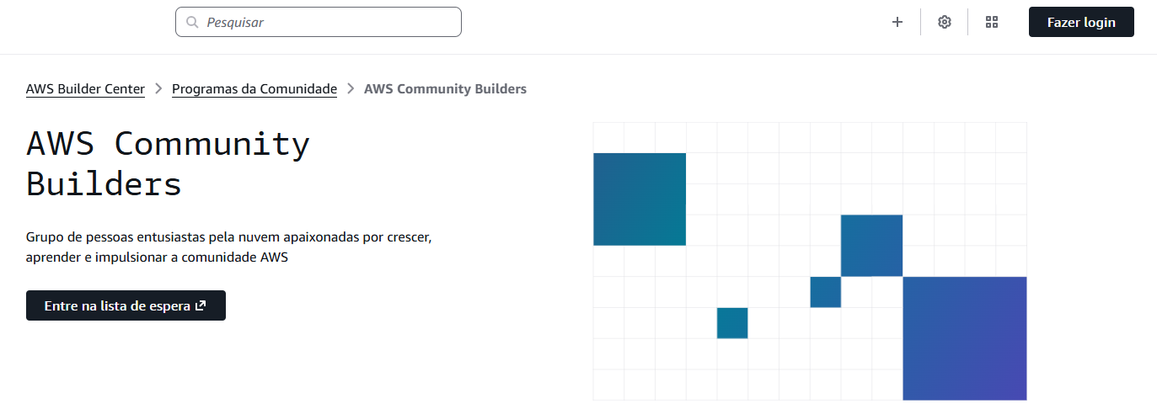
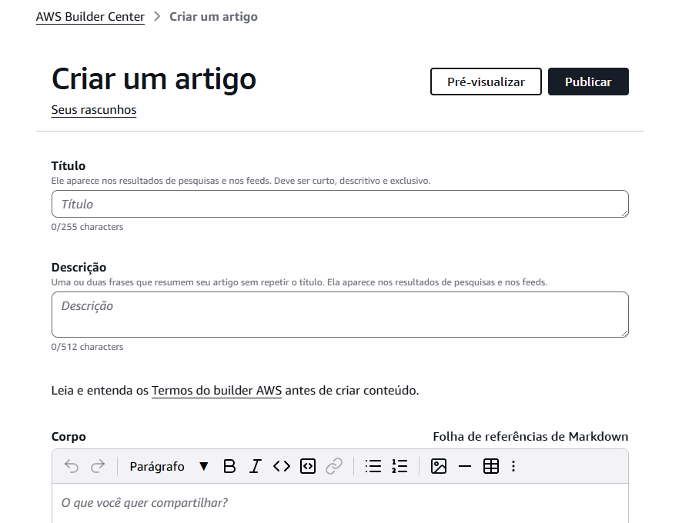
Site Community Builders
Notes:
https://pulse.aws/application/BM2AKLSX?p=0

Slide 12
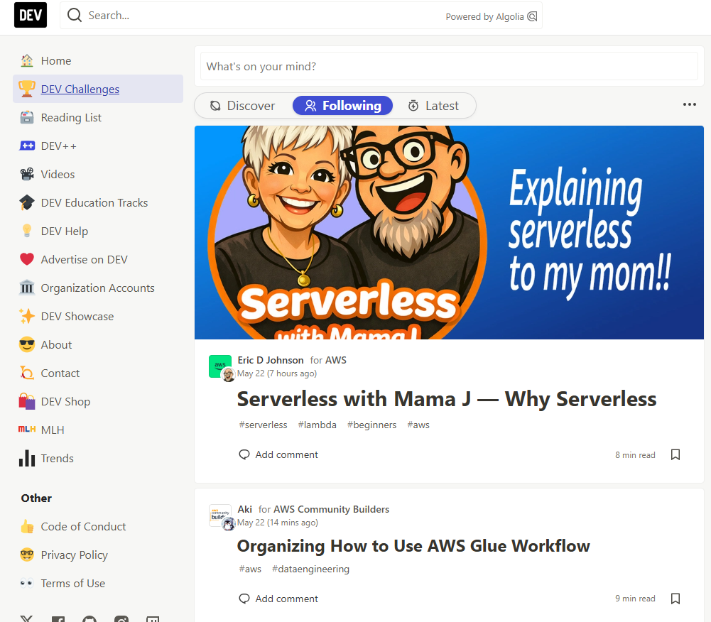
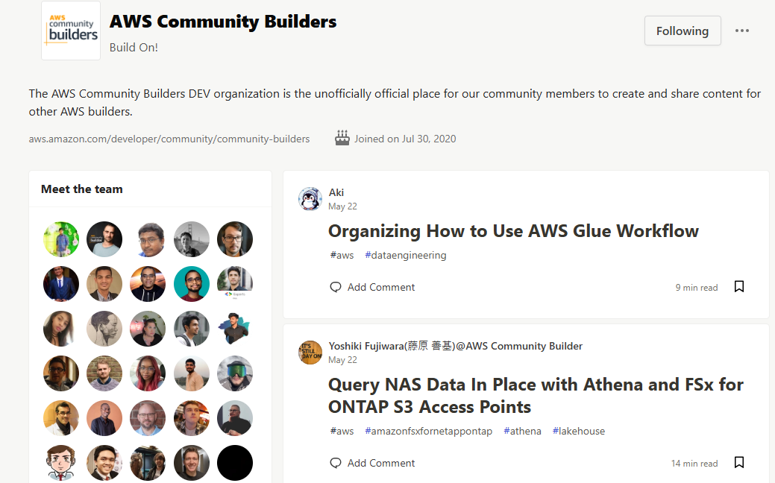
Site Dev.to
Notes:
https://pulse.aws/application/BM2AKLSX?p=0

Slide 13
Minha jornada
Da rejeição ao reconhecimento — lições aprendidas como Community Builder

Slide 14
Minha timeline como Community Builder
1ª aplicação
Rejeitado
2ª aplicação
Rejeitado
3ª aplicação
Rejeitado
4ª Aplicação
ACEITO
2023
2024
2025
2026

Slide 15
O que fiz diferente na 4ª vez
Foquei em consistência — publiquei conteúdo toda semana
Diversifiquei formatos — blog, YouTube, palestras, workshops
Mostrei impacto real — métricas de alcance e engajamento
Escolhi a categoria certa — alinhada com minha expertise

Slide 16
Dicas para sua aplicação
Seja específico: não diga “crio conteúdo”, mostre links e números
Links funcionais: todo link deve abrir direto no conteúdo
Foque em AWS: o conteúdo precisa ser sobre serviços e soluções AWS
Mostre impacto: quantas pessoas você alcançou, mentorou, ajudou
Não desista: rejeição é feedback, não destino
Evite divulgar em canais ‘pagos’: medium e outros blogs que precisa pagar para acessar o conteúdo é mal visto.

Slide 17
Como participar (mesmo sem ser CB)
AWS User Groups — encontros presenciais e online no Brasil
AWS re:Post — responder dúvidas e ganhar reputação
Publicar conteúdo — blogs, vídeos, posts no LinkedIn
Eventos AWS — Community Days, Summits, re:Invent

Slide 18
Lições aprendidas
01
02
03
Comece antes de estar pronto
Consistência > perfeição
Comunidade multiplica
Não espere ser expert para compartilhar
Publicar toda semana importa mais que cada post ser perfeito
Ajudar outros é o melhor investimento de carreira

Slide 19
Sua vez.
Comece a criar conteúdo hoje.
A próxima janela de aplicação pode ser a sua.
aws.amazon.com/developer/community/community-builders

